Slide 1


ПОДГОТОВКА КЛАССНЫХ РУКОВОДИТЕЛЕЙ К РЕАЛИЗАЦИИ ПРОЕКТА
«РАЗГОВОРЫ О ВАЖНОМ»
ДИСКУССИЯ
Проректор по инновационной и
проектной деятельности Багарова М.И.
15 августа 2022 года

Slide 2

Минпросвещения России с 1 сентября 2022 года запускает в российских школах и организациях СПО масштабный проект - цикл внеурочных занятий «Разговор о важном»
Старт состоится 5 сентября 2022 года
Целью проекта является формирование взглядов, убеждений, ценностных ориентиров обучающихся на основе базовых национальных ценностей.
Центральными темами «Разговоров о важном» станут:
патриотизм и гражданское воспитание, историческое
просвещение, нравственность, экология и др.

Slide 3

ВНЕУРОЧНАЯ ДЕЯТЕЛЬНОСТЬ :
10 часов в неделю
1 час | Классный час «Разговор о важном» (цикл кл. часов для обучающихся 1-2, 5-9,10-11 кл, СПО)
3 часа | Дополнительное изучение учебных предметов (углубленное изучение учебных предметов, организация учебно- исследовательской и проектной деятельности, модули по краеведению и др.) Занятие с детьми, испытывающими трудности в обучении.
1 час | Формирование функциональной грамотности
1 час | Профориентационная работа («Билет в будущее»/ предпринимательство/ финансовая грамотность/
2 часа | Развитие личности и самореализация обучающихся (занятия в хоре, школьном театре, участие в спортивных мероприятиях и др.)
2 часа | Комплекс воспитательных мероприятий, деятельность ученических сообществ, педагогическая поддержка обучающихся и обеспечение их благополучия в пространстве школе.

Slide 4

РАЗГОВОР О ВАЖНОМ. Цикл классных часов.
1 РАЗ В НЕДЕЛЮ: по понедельникам
ТЕМЫ И СОДЕРЖАНИЕ КЛАССНЫХ ЧАСОВ РАЗРАБАТЫВАЮТСЯ НА
ФЕДЕРАЛЬНОМ УРОВНЕ
СОДЕРЖАНИЕ КЛАССНЫХ ЧАСОВ
дополняет ОБРАЗОВАТЕЛЬНАЯ
ОРГАНИЗАЦИЯ с учетом традиций ,
культурно-исторической среды ,
интересов обучающихся и имеющихся
проблем в конкретном классе (группе)
РАЗРАБОТКА СЦЕНАРНЫХ ПЛАНОВ
1-4 КЛАССЫ
5-6 КЛАССЫ
7-9 КЛАССЫ
10-11 КЛАССЫ
СПО
ВИЗУАЛИЗИРОВАННЫЙ КОНТЕНТ
ИНТЕРАКТИВНЫЕ ЗАДАНИЯ
ОТВЕТСТВЕННЫЙ ЗА ПРОВЕДЕНИЕ
КЛАССНЫХ ЧАСОВ – КЛАСCНЫЙ
РУКОВОДИТЕЛЬ (куратор)
ПО ИТОГАМ КАЖДОГО ЗАНЯТИЯ ФОРМУЛИРУЮТСЯ ВОПРОСЫ И ЗАДАНИЯ ДЛЯ ОБСУЖДЕНИЯ С РОДИТЕЛЯМИ

Slide 5
РАЗГОВОР О ВАЖНОМ
Цикл классных часов
ПАТРИОТИЧЕСКОЕ И ГРАЖДАНСКОЕ ВОСПИТАНИЕ
• Что мы Родиной зовём
• Есть такая профессия – Родину защищать
• Герои мирной жизни
• Российские Кулибины
• Голубь мира – история символа
• Мужественные профессии
• Культура каждого народа неповторима
• Рекорды России
• Мы — одна страна!
• Ежедневный подвиг учителя
• Языки и культура народов России: единство в разнообразии
• «Может собственных Платонов и быстрых разумом Невтонов российская земля рождать…»
СОХРАНИМ НАШУ ПЛАНЕТУ ЗЕМЛЯ
• Разрушаем планету – разрушаем себя
• Заповедники России
О ДОБРЫХ ЧУВСТВАХ
• Мудрое слово Древней Руси: час русской культуры
• Доброта - дорога к миру
• За правое дело стой смело
• Семейные ценности и традиции разных народов
• Народная сказка как выражение народной мудрости
• Один час моей жизни: что я могу сделать для себя и для других
ЧЕЛОВЕК В СОВРЕМЕННОМ МИРЕ
• Личное пространство человека
• Ценники и ценности: что не так в обществе потребления?
• «Каждый думает о том, как изменить мир, но никто не думает о том, как изменить себя…»
• «Жить — значит действовать»
• «Зелёные» привычки»: сохраним планету для будущих поколений
• Цифровое будущее: возможности и риски

Slide 6
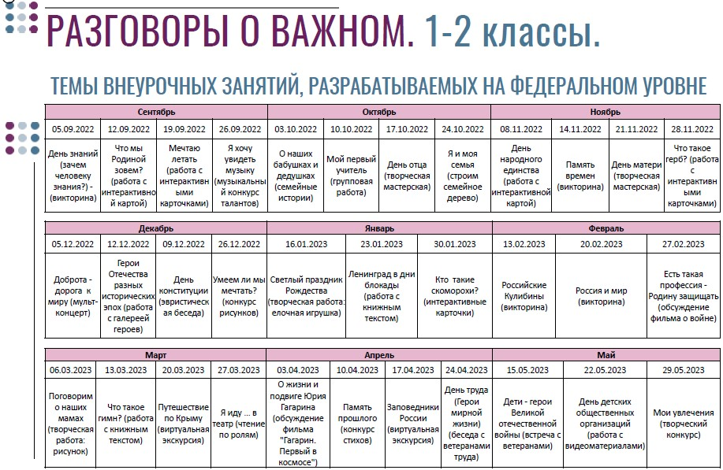

Slide 7
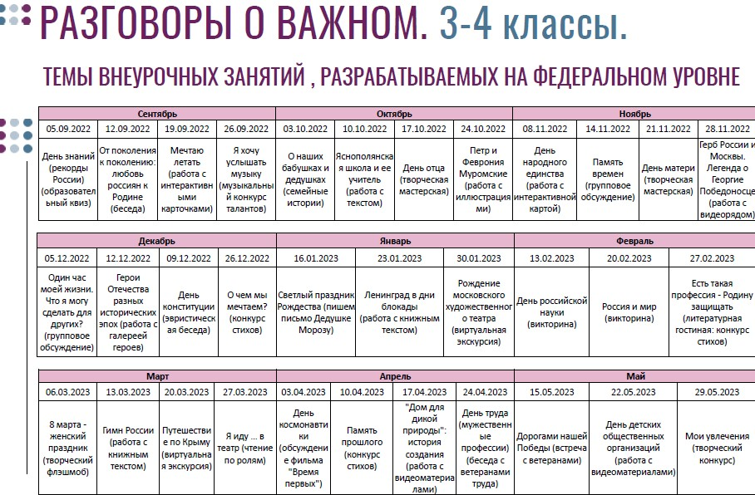

Slide 8
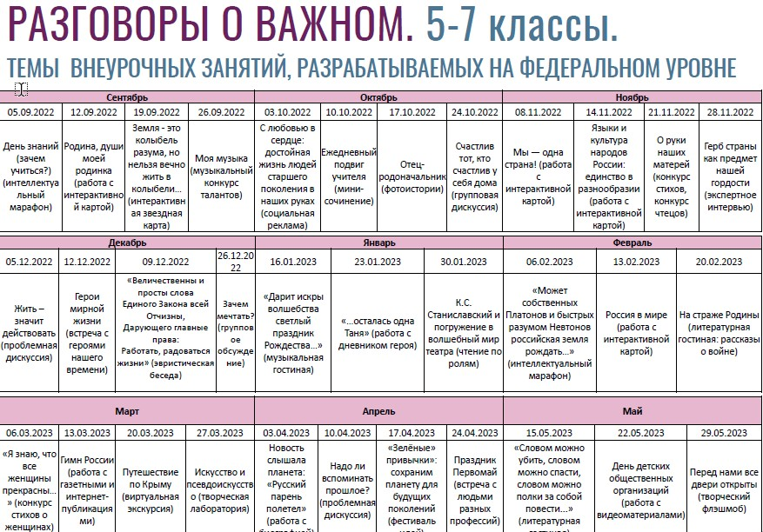

Slide 9
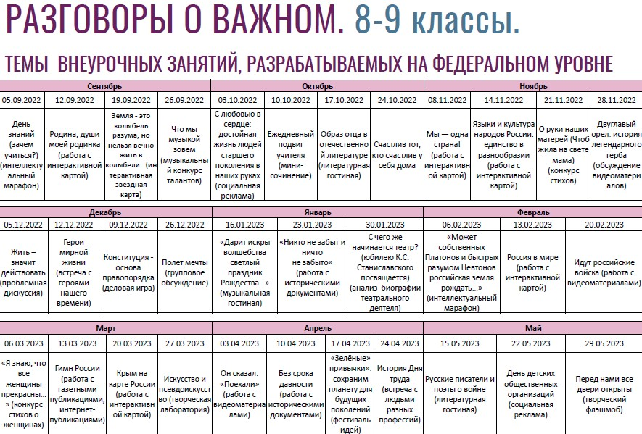

Slide 10
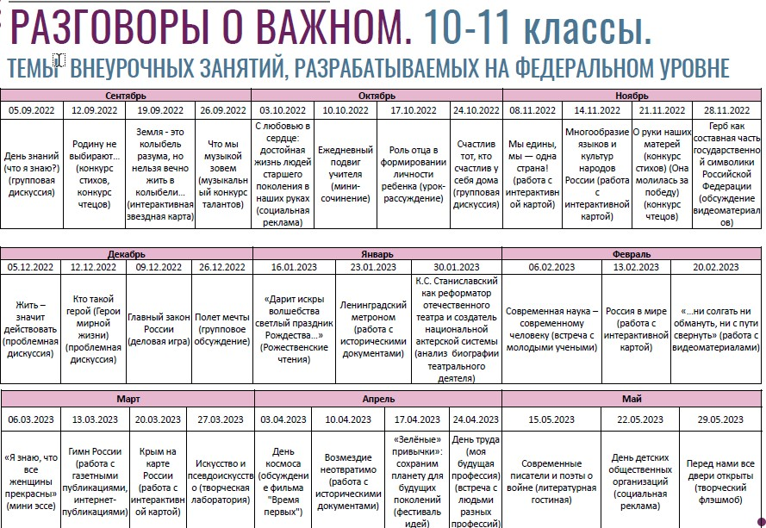

Slide 11
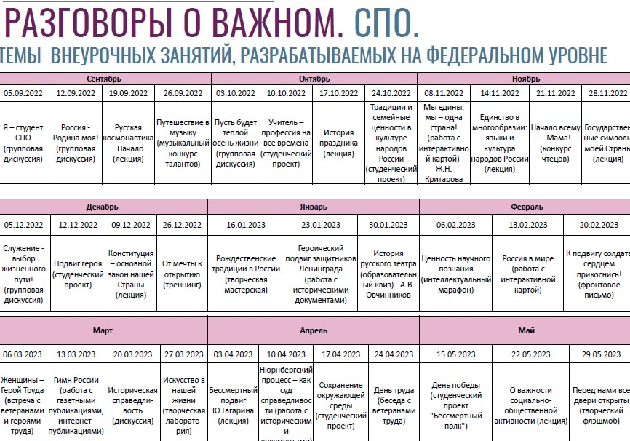

Slide 12
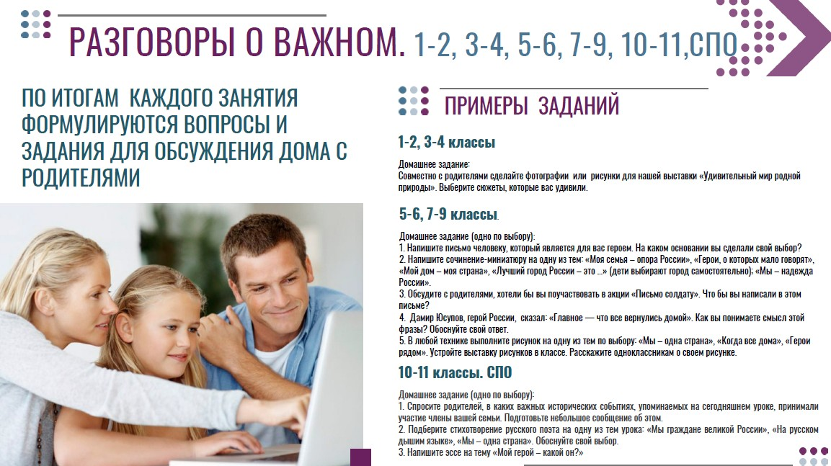


Slide 13
Академия Минпросвещения России
реализует новый проект для классных руководителей и кураторов групп в колледжах «Разговоры о важном»
Цель Марафона: знакомство классных руководителей с проектом «Разговор о важном», его целями и задачами, форматом и планом реализации.
Задачи марафона:
знакомство с проектом «Разговор о важном», его целями и задачами, форматом и планом реализации;
• актуализация приоритетов государственной политики в области ценностных основ воспитания и социализации подрастающего поколения;
• оказание организационно-методической поддержки при подготовке еженедельных внеурочных занятий «Разговор о важном».

Slide 14
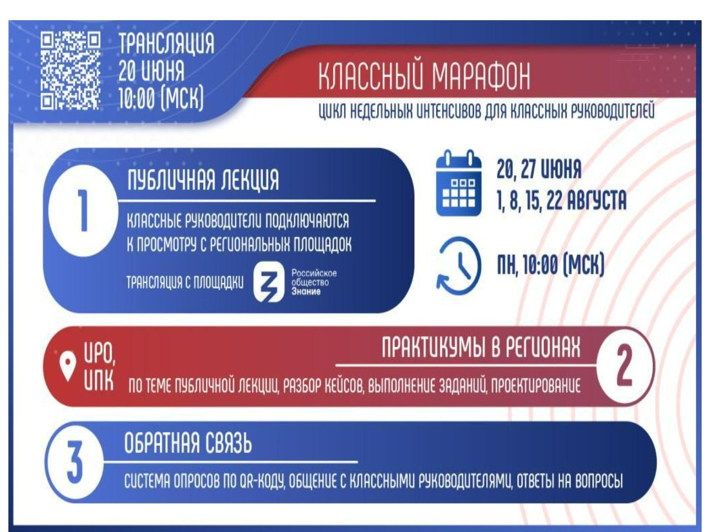

Slide 15
Разговор о важном. Сервис для классных руководителей: https://apkpro.ru/razgovory-o-vazhnom/
О проекте
Задачи марафона + Cсылки на подключение к трансляции (Rutube, VK)
Анонсы
Архив Классного марафона
Документы
PDF Об использовании государственных символов
PDF Классный марафон 20.06 2022 Материалы для региональных площадок + Ссылка на подключение к трансляции
PDF Классный марафон 27.06 2022 Материалы для региональных площадок+ Ссылка на подключение к трансляции
PDFСтратегия развития воспитания
Полезное
ZIPВККР (Всероссийский конкурс среди классных руководителей на лучшие
методические разработки воспитательных мероприятий). Работы победителей и лауреатов
2021 года
Видеоматериалы

Slide 16
Участие в самопроверке по итогам мероприятий «Классного марафона»
Самопроверка проводится через несколько дней после трансляции и занятий на региональной (муниципальной) площадке
( пятница с 00:01 до 23:59 (МСК)
Участие анонимное.
Ссылка будет доступна на сайте Академии Минпросвещения России в разделе «Разговоры о важном. Сервис для классных руководителей».
(ссылка будет продублирована на сайте ГБУ ДПО «ИРО ЧР»)

Slide 17
АНОНСЫ
Минпросвещения России подготовит классных руководителей к проведению внеурочных занятий «Разговор о важном»
сентябрь-октябрь
- Курсы ПК «Школа классного руководителя» - 58 часов
сентябрь – декабрь
- проект «Собеседник»
- Видео-интервью «Классный с классным»: разбор реальных ситуаций
- Региональные практики
- Видеосюжеты о проведении реальных классных часов «Разговоры о важном» в
школах России
Контакты Академии:
Эл. почта: classteacher@apkpro.ru
Телеграм: https://t.me/razgovory_o_vazhnom

Slide 18
Что нужно сделать на уровне муниципальных образований
и образовательных организаций в июне-августе 2022года?
1.
Обеспечить информирование педагогических работников о старте подготовки к проведению Всероссийских классных часов «Разговоры о важном», о возможности просмотра трансляций «Классного марафона», а также о федеральном информационно-методическом сервисе, для классных руководителей
2.
Определить (назначить) ответственного в районе и в каждой ОО за организационно-методическое сопровождение подготовки классных руководителей к реализации проекта «Разговор о важном» в 2022-2023 учебном году.
3.
Определить очные площадки для совместного просмотра трансляции «Классного Марафона» (20, 27 июня, 1,8,15,22 августа с 10.00) с последующим обсуждением и выполнением практических заданий.

Slide 19
Что нужно сделать на уровне муниципальных образований
и образовательных организаций в июне-августе 2022года?
4.
5.
6.
Организовать участие регионального актива классных руководителей в региональных практикумах (27 июня, 1,8,15,22 августа с 12.00 до 14.00) и в системе опросов Академии Минпросвещения России (обратная связь).
Быть готовыми дать информацию о количестве классных руководителей, вовлеченных в занятия в рамках Классного Марафона, в курсы ПК на базе Академии Минпросвещения.
Быть готовыми предоставить актуальный опыт подготовки и проведения классных часов «Разговор о важном» в школах района. (с сентября 2022)

Slide 20

Полезные ссылки
На сайте Академии Минпросвещения. Информационный сервис для классных руководителей и кураторов групп СПО «Разговор о важном» (методические рекомендации, видео, опросы и др. полезные материалы)
Ссылка: https://apkpro.ru/razgovory-o-vazhnom/
Портал «Единое содержание общего образования» (раздел «Внеурочная деятельность»: «Разговор о важном» )
Ссылка: https://edsoo.ru/Vneurochnaya_deyatelnost.htm
На сайте Института стратегии развития образования РАО (рубрика «Всероссийсие просветительские мероприятия»). Семинар - «Организация и содержание внеурочной деятельности на уровне основного общего образования» 26.04.2022Ссылка на трансляцию
https://rutube.ru/video/3294bfca30056907db6429b976c5a0ed/
На сайте Института развития образования открыта вкладка «Разговоры о важном».
Ссылка: https://www.govzalla.ru/project/con_important

Slide 21

КАСКАДНАЯ МОДЕЛЬ реализации «Классного марафона» в рамках проекта «Разговоры о важном»
Сроки обучения: 20 июня 2022 г.
Сроки обучения: 27 июня 2022 г.
Обучение школьных команд (команд СПО) муниципальных органов управления образованием
Сроки обучения: 1,8,125,22 августа 2022г.
Обучение классных руководителей (кураторов СПО) общеобразовательных организаций Чеченской Республики
Министерство просвещения РФ ФГАОУ ДПО «Академия Минпросвещения России»

Slide 22
В модели определены все ступени для обучения и проработки практических заданий «Классного марафона»: региональный, муниципальный и институциональный (школьный)
Третья ступень каскада - школьные команды проводят аналогичные обучения для педагогических коллективов ОО (классных руководителей. кураторов СПО).
Первая ступень каскада – обучение муниципальных команд. (прослушивание трансляций, решение кейсов, заданий для дальнейшего транслирования их в следующем уровне каскада).
Вторая ступень каскада – обучение муниципальными командами школьных команд.
Охват- 100% классных руководителей ЧР

Slide 23



Региональная площадка 15 августа 2022г.
КЛЮЧЕВЫЕ ПОНЯТИЯ
Межкультурная коммуникация – комплексное явление, которое включает разнообразные направления и формы общения между отдельными индивидами, группами, государствами, относящимися к различным культурам.
Этническая идентичность – эмоционально когнитивный процесс объединения субъектом себя с другими представителями одной с ним этнической группы, а также его позитивное ценностное отношение к истории, культуре, национальным традициям и обычаям своего народа, к его идеалам и т.д.
Религиозные убеждения – устоявшееся твердое мнение человека в сфере религии, которое определяет его волевые и поведенческие действия.

Slide 24
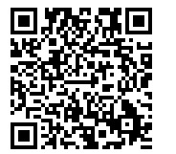

Slide 25
КЕЙСЫ Формат: работа в малых группах с последующим обсуждением
Кейс 1. В телеграм-канал проекта «Разговоры о важном» поступил запрос о методической помощи. «Я работаю классным руководителем в многонациональном классе. Мои ученики перешли во второй класс. Для многих из них русский язык неродной. Готовлюсь к занятиям проекта и размышляю над тем, что, скорее всего, большую часть разговора они не поймут. Какие приемы и технологии вы порекомендуете мне использовать в данной ситуации?» Дайте, пожалуйста, коллеге две-три рекомендации..

Slide 26


Кейс 2. В ходе обсуждения на педагогическом совете первых результатов занятий цикла «Разговоры о важном» по окончании первой четверти (учебного периода) Ваш коллега предложил награждать благодарственными письмами и грамотами семьи учеников, которые выполняют все домашние задания, предусмотренные в рамках занятий «Разговоры о важном». Другой коллега предложил озвучивать на линейке фамилии тех, кто эти задания систематически не выполняет. Как Вы думаете, в чем рациональные и эмоциональные причины этих предложений? Какое решение на педагогическом совете стоит принять по данному вопросу? Аргументируйте свой ответ.

Slide 27

ПРАКТИКУМ Формат: групповая работа (выберите одно из предлагаемых заданий
1. Во многих образовательных организациях есть практика проведения мероприятия «Ярмарка культур», когда ученики и их семьи приходят в национальных костюмах, приносят национальные угощения и т.д. Разделитесь случайным образом на две группы. Одна группа – за повсеместное внедрение этой практики, вторая – против. Следуя технологии учебных дебатов, сформулируйте минимум пять аргументов и контраргументов. Обсудите.

Slide 28
ПРАКТИКУМ Формат: групповая работа (выберите одно из предлагаемых заданий
2. Согласно Указу Президента Российской Федерации 2022 год объявлен Годом культурного наследия, а 2023 год – Годом педагога и наставника. Спланируйте совместно с коллегами два мероприятия в технологии событийной педагогики, посвященные данной тематике. По возможности используйте также даты из «Календаря значимых дат истории России» и/или календарного плана воспитательной работы на 2022/2023 учебный год.
№ | Дата | Название мероприятия | Необходимые ресурсы

Slide 29

ВОПРОСЫ ДЛЯ ОБСУЖДЕНИЯ Формат: работа в малых группах с последующим обсуждение
1.Есть ли в Вашем регионе парк «Россия – моя история»2? Как Вы можете использовать его потенциал в проведении занятий «Разговоры о важном»? Если такого парка рядом нет, то какие ресурсы могут быть использованы в качестве альтернативы?
2. Какие организации, занимающиеся помощью мигрантам и вынужденным переселенцам, есть в Вашем населенном пункте? Взаимодействует ли с ними Ваша школа? Какую социальную инициативу (акцию) для интеграции мигрантов в местное сообщество Вы можете провести совместно?

Slide 30
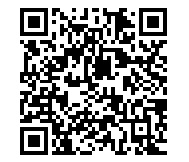

Slide 31
«Горячая линия»
«Горячая линия» Академии Минпросвещения 8 (800) 200 91 85
ИРО ЧР открывается «Горячая линия» для классных руководителей/
зам. директоров по ВР
Контакты:
в августе: Багарова Милена Иманпашаевна 89287805233
С сентября Медаева Хава Лемиевна 89659500650
Телеграм для классных руководителей: https://web.telegram.org/z/#-1596030290

Slide 32
Спасибо за внимание!

